Slide 1
Технологии передачи данных в транспортных цифровых сетях связи (ЦСС)

Slide 2
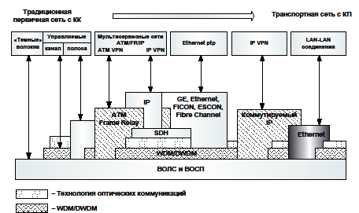
Развитие транспортных сетей

Slide 3
Технологии передачи данных в транспортных цифровых сетях связи (ЦСС)
Развития сетевых технологий глобальных сетей позволяет при планировании архитектуры цифровых транспортных магистральных, ведомственных и корпоративных сетей использовать следующие базовые технологии:
TCP/IP – технология сети Интернет, основой которой является стек протоколов TCP/IP или протокол управления передачей/протокол сети Интернет;
АТМ – технология асинхронного режима передачи (переноса);
SDH – технология СЦИ;
WDM – технология волнового мультиплексирования (ВМП);
DWDM – технология плотного волнового мультиплексирования (ПВМП).
ОПТИЧЕСКИЕ ТРАНСПОРТНЫЕ СЕТИ (OTN)
Для цифровых мультисервисных сетей определяющей будет многослойная архитектура транспортной сети вида IP/ATM/SDH/WDM (DWDM).
Она позволит интегрировать на сетевом уровне базовые сетевые технологии
в единую мультисервисную инфокоммуникационную сеть различного масштаба.

Slide 4
лекция 6.4 4.ОПТИЧЕСКИЕ ТРАНСПОРТНЫЕ СЕТИ (OTN) 4.1 Optical Transport Network (OTN) 4.1 Значение сетей OTN 4.2 Основные преимущества сети OTN. 4.3 Структура сети OTN. Оптический транспортный модуль OTM 4.4. Архитектура OTN 4.5 Иерархия уплотнения OTN 4.6 Основные возможности OTN 4.7 Основные возможности плоскости управления OTN

Slide 5
4.1 Optical Transport Network (OTN)
Недостатки систем SDH:
- Слишком «мелкие» единицы коммутации для магистральных сетей, работающих на скоростях 10 и 40 Гбит/с .
Даже контейнеры максимального размера VC-4 (140 Мбит/с) являются недостаточно крупной единицей для мультиплексоров STM-256, которые должны коммутировать до 256 контейнеров для каждого своего порта.
- Не учтены особенности трафика различного типа (ПД).
- Разработчиками технологии SDH принимался во внимание только голосовой трафик.
На преодоление этих недостатков нацелена новая технология оптических транспортных сетей (Optical Transport Network, OTN).

Slide 6
4.1 Optical Transport Network (OTN)
Изначально OTN служила:
1.В качестве оптической магистральной сети для полезных нагрузок SDH:
- расширенных функций эксплуатации, администрирования,
технического обслуживания (OAM),
- функций управления отказами, конфигурацией, производительностью,
- безопасностью и функций учета для таких полезных нагрузок,
как Ethernet, цифровое видео.
2. В сетях WDM технология OTN обеспечивает надежные функции:
- эксплуатации, администрирования и технического обслуживания,
- обнаружение сбоев, прямое исправление ошибок (FEC),
- встроенные каналы связи, измерение времени задержки,
- а также стандартную структуру согласования для объединения небольших потоков данных в высокоскоростную полезную нагрузку.

Slide 7
4.1 Предпосылки возникновения OTN
Исторически сложилось так, что технология SONET\SDH наиболее полно отвечала запросам операторов. На лидирующие позиции данную технологию выводили факторы высокой надежности и управляемости, возможность передачи разнородного трафика, включая, такие технологии как: Ethernet, IP и GFP.
Появление «уплотняющей» технологии DWDM в оптоволоконной сети позволила увеличить один из ключевых параметров существующих волокон - полосу пропускания.
Однако появилась другая проблема – управляемость трафика.
Существующие стандартные системы DWDM имеют ограниченные возможности управления интегральным многоканальным сигналом, требуют значительных дополнительных усилий и средств для детального контроля передаваемого потока.

Slide 8
4.1 Предпосылки возникновения OTN
Появление Оптической Транспортной Сети (OTN) позволило успешно совместить:
- гибкость и надежность технологии SONET\SDH
- с широкой пропускной способностью,
гарантируемой системами DWDM.
- сеть OTN позволяет применить лучшие черты технологии SONET/SDH –это управляемость, возможность администрирования, расширяемость и надежность (OAM&P) к DWDM сетям.
Подобная структура сети описана в рекомендации: ITU-T G.709 (OTN).

Slide 9
4.1 ОПТИЧЕСКИЕ ТРАНСПОРТНЫЕ СЕТИ (OTN). Применение
Используемые в OTN:
- технологии и принципы построения,
- высокое качество производства, тщательное тестирование
делают возможным применение OTN на таких критичных к сбоям объектах, как
- аэропорты, железные дороги, метро,
- нефте- и газопроводы, автомагистрали и туннели,
- крупные промышленные предприятия.
Изначально OTN разрабатывалась для применения в военных целях.
Именно поэтому в ней заложены многие специфичные функции:
- модульность построения,
- независимость от программного обеспечения,
- возможность конфигурирования системы в режиме офлайн,
- пониженные требования к условиям окружающей среды,
- отсутствие центральных узлов,
- конфигурирование и администрирование с любого узла сети,
- замена интерфейсных модулей без выключения узла,
- включение/выключение интерфейсных модулей при помощи тумблера
(не программно),
- самовосстановление системы после включения электропитания и многое другое.

Slide 10
4.1 ОПТИЧЕСКИЕ ТРАНСПОРТНЫЕ СЕТИ (OTN)
В настоящее время происходит быстрое развитие отрасли инфокоммуникаций и сетей операторов связи, которым приходится решать проблему резкого увеличения цифрового трафика, связанного с развитием мультимедийных, мобильных и облачных приложений, социальных сетей, IP-телефонии и прочих приложений, требующих высокой скорости передачи.
Сетевые технологии предыдущих поколений, например SDH не были предназначены для передачи трафика на основе
пакетов со скоростью 40 Гбит/с и выше.
Разработали оптическую транспортную сеть (OTN), которая описана в стандарте G.709 Международного союза электросвязи (ITU).
Сеть OTN, которую часто называют «цифровая упаковка», позволяет прозрачно передавать по одной длине волны сигнал одного или нескольких сервисов.

Slide 11
4.1 Optical Transport Network (OTN)
В 2009 г. стандарт G.709 был обновлен для более тесного согласования со скоростями передачи данных и форматами пакетов Ethernet.
В результате в большинстве сетей технологии OTN и Ethernet неразрывно связаны между собой.
Благодаря этому симбиозу технология OTN стала идеальным протоколом для передачи трафика Ethernet в системах спектрального уплотнения каналов (DWDM).

Slide 12
4.1 ОПТИЧЕСКИЕ ТРАНСПОРТНЫЕ СЕТИ (OTN)
4.1.1 ОСНОВНЫЕ СВОЙСТВА OTN
Основная задача, поставленная перед OTN – это совместить
- мультисервисную передачу пакетизированных данных
и системного трафика
- с управлением и мониторингом любого из существующих оптических каналов.
Разработанная специально для OTN функция добавления заголовков к транспортным структурам, называемая «Wraped Overhead» (WOH), являющаяся по сути адаптированной к DWDM версией строительства транспортных модулей STM, сделала реальной возможность контроля и управления клиентской сигнальной информацией.
4.1.2.Основные характеристики, изначально заложенные
в технологию OTN:
- Прозрачность для протоколов
- Обратная совместимость со всеми существующими протоколами
- Возможность использования FEC
- Уменьшение затрат на регенерацию сигнала

Slide 13
4.1 ОПТИЧЕСКИЕ ТРАНСПОРТНЫЕ СЕТИ (OTN)
4.1.2 Значение сетей OTN
OTN позволяет:
- создать сетевую инфраструктуру, способную передавать разнообразный трафик,
- обеспечивает высокую скорость передачи,
- большую емкость каналов и
- интеллектуальные функции, которые помогают оптимизировать работу операторов и их заказчиков.
OTN считается единственной оптической технологией, предназначенной для инкапсуляции высокоемкой полезной нагрузки, которая необходима для работы элементов сетей с пакетной коммутацией.
Например, коммутаторов и маршрутизаторов Ethernet.
На сегодняшний день OTN – это единственный протокол оптических транспортных сетей, способный поддерживать скорость свыше 40 Гбит/с.

Slide 14
4.1 ОПТИЧЕСКИЕ ТРАНСПОРТНЫЕ СЕТИ (OTN)
OTN предлагает ряд преимуществ для магистральных и базовых городских сетей благодаря взаимодополняющим характеристикам
протоколов IP и OTN.
IP-магистрали и базовые городские сети на основе OTN обеспечивают значительные преимущества по сравнению с традиционными сетями на основе WDM, в том числе:
- повышение эффективности,
- надежность на уровне 99,999 процентов и
- возможность предоставления частных услуг на
базе спектральных каналов.

Slide 15
4.1 ОПТИЧЕСКИЕ ТРАНСПОРТНЫЕ СЕТИ (OTN)
Комбинация протоколов IP и OTN также упрощает:
- процессы управления и мониторинга,
- сокращает число переходов,
- повышает безопасность услуг и
- снижает расходы на оборудование.
Помимо наращивания скорости до 100G и выше, OTN играет ключевую роль в превращении сети в открытую и программируемую платформу.

Slide 16
4.2 ОПТИЧЕСКИЕ ТРАНСПОРТНЫЕ СЕТИ (OTN) Основные преимущества сети.
Основные преимущества сети OTN.
1. На базе одной сети передаются данные, голос и видео.
- Сети SDH используют ту же технологию TDM, что и OTN, поэтому видеоизображение в них, как и в OTN, передается гладко, без задержек, с гарантированным качеством.
- Но для подключения, например, видеокамеры к оборудованию SDH требуются специальные конверторы, которые преобразуют видеосигнал в трибутивные потоки Е1.
- То же самое и для телефонии – подключить телефонные линии к узлу SDH без использования промежуточной аппаратуры уплотнения не возможно.
- Сеть OTN позволяет передавать сигналы видео, голоса,
данных с гарантированным качеством.
Причем все эти сервисы подключаются напрямую, без промежуточных устройств.

Slide 17
4.2 ОПТИЧЕСКИЕ ТРАНСПОРТНЫЕ СЕТИ (OTN)
Основные преимущества сети OTN.
2. Кольцевая топология сети.
В сети OTN используются два оптических кольца.
Одно из них – активное, в нем по кругу от узла к узлу передаются данные.
Другое – пассивное, в нем данные не передаются. Оно предназначено только для резервирования первого кольца и находится с ним в постоянной синхронизации. В случае обрыва активного кольца переход на резервное кольцо занимает 50–120 мс, что практически не влияет на работу приложении.
Сети Ethernet тоже могут строиться по кольцевой схеме.
Но для этой топологии должны применяться соответствующее оборудование и соответствующие сетевые протоколы, обеспечивающие решение таких задач, как защита от петель, когда пакеты передаются по кругу непрерывно.
В случае обрыва кабеля, сеть Ethernet обеспечит переключение передачи пакетов на резервный маршрут, но это займет время от нескольких секунд до нескольких минут.
Все сервисы в сети в это время будут не доступны.
Сети SDH в этом плане идентичны сетям OTN, время переключение в них с рабочего кольца на резервное также составляет 50–120 мс.

Slide 18
4.2 ОПТИЧЕСКИЕ ТРАНСПОРТНЫЕ СЕТИ (OTN)
Основные преимущества сети OTN.
3. Гарантированная полоса пропускания для каждого приложения.
В сети OTN для каждого приложения в магистрали выделяется своя полоса пропускания – сегмент. Это обеспечивает:
Во-первых, работоспособность сети в критических ситуациях, когда, например, множество пользователей одновременно обращаются к своим приложениям, информационным системам, архивам и т.д.
В сети Ethernet это часто вызывает затор, в течение которого все сервисы становятся недоступными.
Во-вторых, это обеспечивает информационную безопасность внутри сети – передать данные из одного сегмента в другой физически невозможно. Это полезно, например, если нужно жестко разделить несколько LAN, подключенных к сети OTN.
В сети Ethernet используются технологии приоритизации, «подкрашивания» пакетов. Но, все равно, все эти пакеты передаются внутри одного канала, и, все равно, пакету с самым высоким приоритетом приходится ждать, пока коммутатор не закончит текущую обработку пакета с низким приоритетом, а отсюда невозможность гарантирования скорости доставки пакета и скорости передачи данных в целом.

Slide 19
4.2 ОПТИЧЕСКИЕ ТРАНСПОРТНЫЕ СЕТИ (OTN)
Основные преимущества сети OTN.
4. Простота понимания, инсталляции и эксплуатации.
Для использования сети OTN не требуется высокой квалификации персонала.
Конфигурирование сети осуществляется очень просто:
- выбираются узлы сети, выбираются интерфейсы и назначается требуемая полоса пропускания между ними.
Система управления сети имеет интуитивно понятный графический интерфейс.
Никаких специальных знании по построению IP-сетей, IP-коммутации, маршрутизации, безопасности и т.д. не требуется.
Соответственно, не требуется затрат на обучение персонала (бесконечное, как, например, у Cisco) и на высокую зарплату, чтобы обученный персонал не «сбежал» в другую компанию.
Конфигурирование и администрирование сети может осуществляться из любого узла.
При включении дополнительных сервисов не нужно объезжать все узлы и заново их конфигурировать, как это требуется для сетей SDH и Ethernet.

Slide 20
4.2 ОПТИЧЕСКИЕ ТРАНСПОРТНЫЕ СЕТИ (OTN)
Основные преимущества сети OTN
5. Уникальность сети OTN – широкий набор поддерживаемых интерфейсов.
Ни одно оборудование SDH или Ethernet не похвастается таким изобилием поддерживаемых интерфейсов, как OTN.
Подключение всех сервисов обеспечивается напрямую, без использования промежуточных преобразователей.
Это не только упрощает и удешевляет стоимость всей коммуникационной системы (опять же, обучение персонала по каждому дополнительному оборудованию), но и позволяет использовать единую систему управления для мониторинга сети, вплоть до каждого интерфейсного порта.
В OTN имеется ряд интерфейсных модулей, предназначенных для специфичных приложений.
Например, модуль для передачи качественного звука. Он полезен для систем оповещения, где существует требование к полосе пропускания не менее 7 кГц, или для систем радиовещания. Или модуль с интерфейсами DVB-ASI, который используется в сетях кабельного телевидения для передачи качественного видеоизображения с полосой 270 Мбит/с. Возможна также разработка любых других интерфейсных модулей по требованию заказчика.

Slide 21
4.2 ОПТИЧЕСКИЕ ТРАНСПОРТНЫЕ СЕТИ (OTN)
Основные преимущества сети
6. Узел OTN – это одношаговый мультиплексор.
- Сети SDH имеют строгую иерархическую структуру
В ее состав входят оборудование передачи, оборудование ввода-вывода, оборудование доступа, внешние конверторы и кодеки.
- Крупные сети Ethernet также имеют свою иерархическую структуры: ядро, распределение, доступ. Нужно быть хорошим специалистом, чтобы проектировать такие сети.
- В сети OTN все узлы равнозначны по отношению друг к другу и представляют собой одношаговый мультиплексор:
в нем данные от всех интерфейсов одного узла размещаются непосредственно во фреймы, которые передаются по магистрали.
никаких промежуточных агрегации , инкапсуляции , тегов и т.п. не происходит.
Проектирование сети OTN не составляет особого труда, нужно только знать требуемое количество узлов и интерфейсов.

Slide 22
4.2 ОПТИЧЕСКИЕ ТРАНСПОРТНЫЕ СЕТИ (OTN)
Основные преимущества сети OTN
7. Масштабирование без ограничений.
- В любой момент в сеть может быть добавлено любое количество узлов и интерфейсных модулей.
- При этом сам процесс добавления устройств не влияет на работу всей сети, все приложения продолжают работать в обычном режиме.
- При разрыве кольца, чтобы добавить узел, сеть автоматически «завернется» на ближайших узлах и продолжит работу без перерыва связи.
- При установке новой интерфейсной платы OTN автоматически распознает доступные на ней интерфейсы. Остается только при помощи программы управления назначить им требуемые сервисы.
- Более того, если требуется изменить скорость магистрали, нужно заменить только процессорные модули, все остальное «железо», включая шасси, блоки питания, интерфейсные модули и даже оптические трансиверы на процессорной плате, остается прежнее.
- Процедура замены процессорных модулей занимает несколько секунд.
Все это выгодно отличает OTN от сетей SDH и Ethernet.
Это реальная защита вложенных в транспортную сеть инвестиции.

Slide 23
4.2 ОПТИЧЕСКИЕ ТРАНСПОРТНЫЕ СЕТИ (OTN)
Основные преимущества сети OTN
8. Любые расстояния.
- Сеть OTN практически не имеет ограничении по количеству узлов в одном кольце, что сильно отличает ее от сети Ethernet, где в кольцевой схеме может быть установлено не более 15 узлов.
- А длина одного пролета оптического кабеля между соседними узлами OTN без применения промежуточных оптических репитеров может составлять более 80 км с сохранением требуемого оптического бюджета оптических трансиверов.

Slide 24
4.2ОПТИЧЕСКИЕ ТРАНСПОРТНЫЕ СЕТИ (OTN)
Основные преимущества сети OTN
9. Приспособленность к видео решениям.
Всего в сети OTN имеется три решения для передачи видеоизображении:
1. аналоговое, когда OTN соединяет аналоговые PAL/NTSC видеовходы и видеовыходы, имеющие стандартные разъемы BNC;
2. IP-решение, когда OTN служит прозрачной транспортной средой для передачи IP-трафика, который уже включает в себя видео;
3. уникальное решение OTN – преобразование аналогового видео в IP-поток, когда видеосигналы вводятся в сеть OTN через аналоговые порты, а выводятся виде IP-потока напрямую в соответствующие приложения,
например, на видеостену или в сетевой видеорегистратор.
Отличительной особенностью от других сетей является то, что сеть OTN может динамически коммутировать видеоканалы, т.е. по команде оператора выводить на монитор изображение той или иной видеокамеры.
Для этого используется специальное программно-аппаратное средство –
OVS (OTN Video Solution),которое позволяет не только производить коммутацию видеоканалов, он также имеет специальные интерфейсы для подключения блоков управления видеокамер, что позволяет не только выбирать для просмотра требуемые видеокамеры, но и управлять ими.
Поддерживаются все стандартные протоколы телеметрии видеокамер –
Pelco, Philips и др.

Slide 25
4.2 ОПТИЧЕСКИЕ ТРАНСПОРТНЫЕ СЕТИ (OTN)
Основные преимущества сети OTN
10. Совместимость с другими транспортными сетями.
- Сеть OTN имеет стандартные интерфейсы не только для подключения сервисных служб пользователей,
но и стандартные магистральные интерфейсы
для сопряжения с другими транспортными сетями.
Это полезно, когда у заказчика на каком-то участке имеется возможность использовать существующую сеть, например SDH.
- С помощью этой сети можно, например, соединить два кольца OTN, или соединить два смежных узла OTN на одном кольце.
Поддерживаются оптические интерфейсы STM-4, STM-16,
STM-64, сопряжения с сетями технологии WDM.

Slide 26
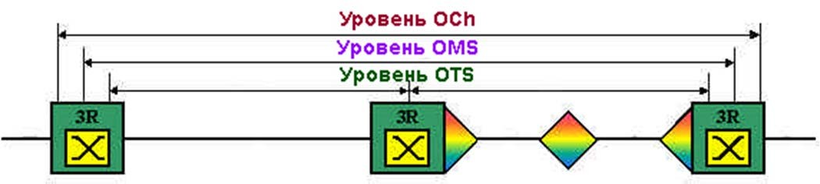
4.3 Структура сети OTN. Модель сети OTN
Модель сети OTN сходна с моделью SONET/SDH .
Здесь формируются:
- оптические каналы (OCh)
- секция мультиплексирования (OMS)
- транспортная секция (OTS).

Slide 27
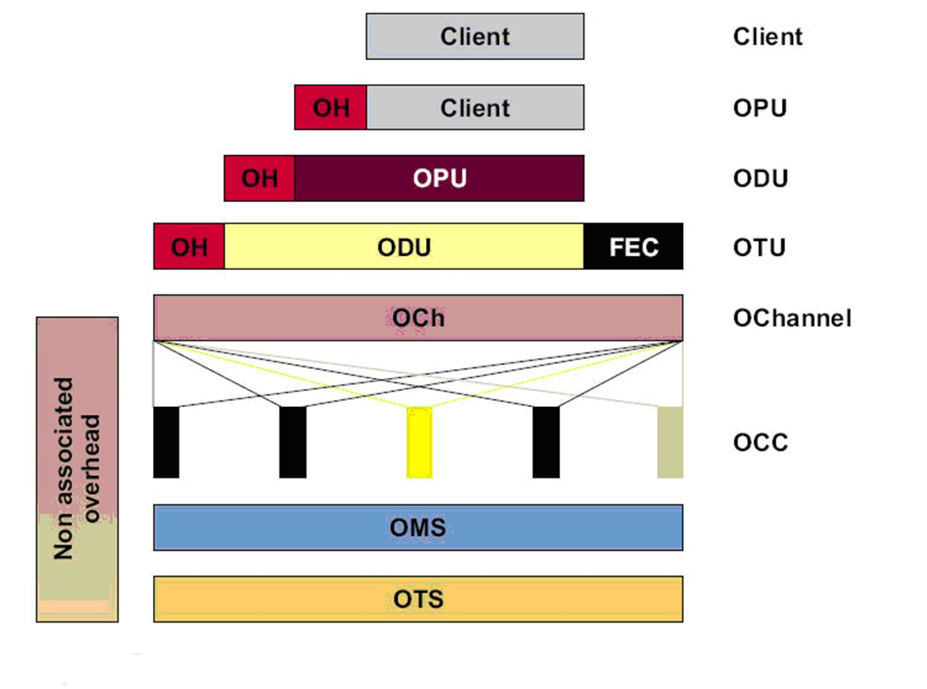
Формирование структуры транспортного потока OTN (1)
Передача полезной нагрузки или клиентского сигнала организована следующим образом (далее пояснение)

Slide 28
Формирование структуры транспортного потока OTN (2)
1. К данным (Client) добавляется заголовок (OH), образуя таким образом Единицу нагрузки OPU (Optical channel Payload Unit)
2. Еще один OH добавляется к OPU, что составляет
Единицу данных ODU – (Optical channel Data Unit).
3. Еще один OH и данные для FEC добавляются к ODU получается Транспортная единица оптического канала OTU –
(Optical channel Transport Unit).
4. Последующее добавление заголовка создает «маркированный» оптический канал (OCh), передаваемый на несущей определенного «цвета».
5. Дополнительные OH могут быть добавлены к различным оптическим каналам для реализации управления маркированными каналами внутри транспортной сети.
6. После этого формируются секции мультиплексирования (OMS) и передачи (OTS).

Slide 29
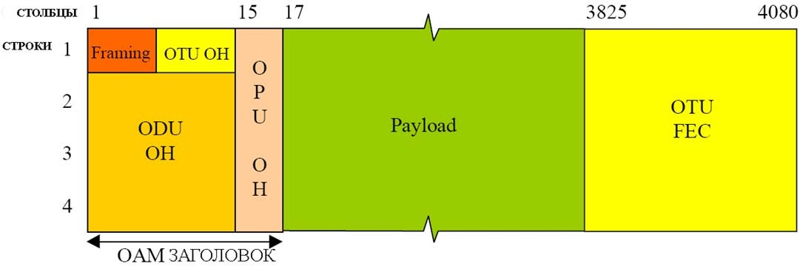
Результатом процесса формирования становится оптический канал OCh, приведенный на рисунке и содержащий полезную нагрузку (клиентский сигнал), заголовки различных уровней (структуры OH) и корректирующую информацию (FEC).

Slide 30
Результатом процесса формирования становится оптический канал OCh, содержащий полезную нагрузку (клиентский сигнал), заголовки различных уровней (структуры OH) и корректирующую информацию (FEC)
Заголовок, обеспечивающий управление и контроль за OTN, состоит из четырех подструктур:
- Единицы нагрузки (OPU),
- Единицы данных (ODU),
- Транспортной единицы (OTU),
- Маркера принадлежности кадра (FAS – Frame Alignment signal).
Данные (Client) или полезная нагрузка,
могут быть выражены в форме любого
из существующих протоколов:
SONET, SDH, Ethernet, IP и тп.
Тип передаваемых данных
определяется с помощью OPU,
содержащей маркеры различных
сигналов.

Slide 31
4.3 Структура сети OTN.(2 вар) Оптический транспортный модуль OTM.
Упаковщик OTN состоит из нескольких компонентов, которые образуют иерархию (рис. 1) для служебной связи между узлами сети – это блоки ОТМ, OMS, OTS.
Оптический транспортный модуль (OTM), состоит из четырех частей:
- Блок OPU (Optical Channel Payload Unit )—
блок пользовательских данных оптического канала;
- Блок ODU (Optical Channel Data Unit) —
блок данных оптического канала);
- Блок OTU (Optical Channel Transport Unit) —
транспортный блок оптического канала;
- Оптический канал (Optical Channel, Och) -
это спектральный канал DWDM.

Slide 32
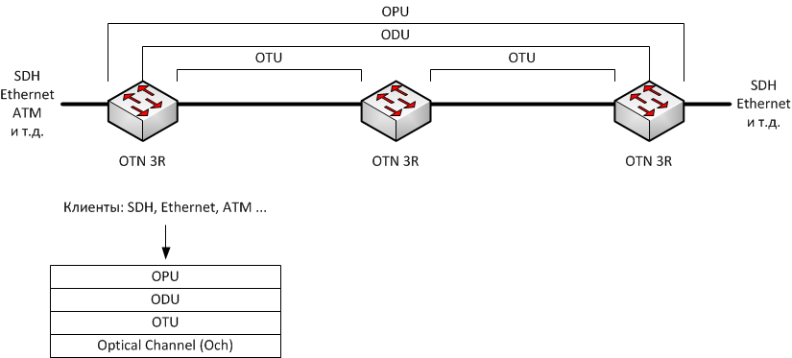
4.3 Структура сети OTN. Оптический транспортный модуль OTM.

Slide 33
4.3 Структура сети OTN.(2 вар) Оптический транспортный модуль OTM.
OPU - блок пользовательских данных оптического канала.
Ответственен за доставку данных между пользователями сети:
- Занимается инкапсуляцией пользовательских данных, таких как кадры SDH или Ethernet, в блоки OPU.
- Выравниванием скоростей передачи пользовательских данных и блоков OPU.
- На приемной стороне извлекает пользовательские данные и
передает их пользователю.
ODU - блок данных оптического канала.
Так же, как и протокол OPU, работает между конечными узлами сети OTN.
В его функции входит мультиплексирование и демультиплексирование блоков OPU.
OTU - транспортный блок оптического канала
Работает между двумя соседними узлами сети OTN, которые поддерживают функции электрической регенерации оптического сигнала.

Slide 34
4.4. Архитектура OTN (2вар)
Оптический транспортный модуль (OTM) – это структура, передаваемая по оптическому линейному интерфейсу.
Он состоит из двух частей: цифрового и аналогового разделов.
Рассмотрим цифровую часть : блоки OPU, ODU, ODU.
1.Блок полезной нагрузки оптического канала OPU
(Optical payload unit) содержит кадры полезной нагрузки.
OPU передается из конца в конец всего тракта передачи сигнала,
т.е. между терминальными мультиплексорами.
Таким образом, уровень OPU решает задачи:
- инкапсулирования полезного сигнала в сигнал OTN
- мультиплексирования сигналов.

Slide 35
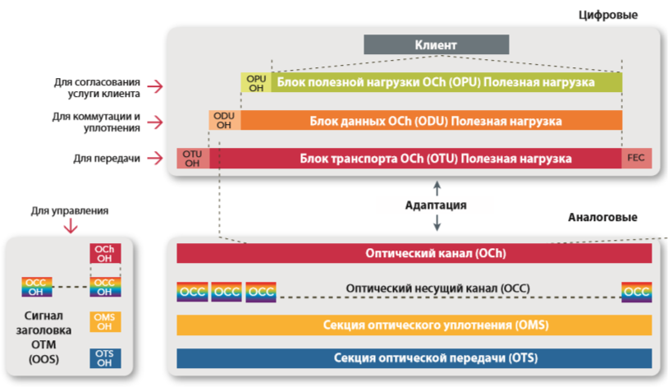
4.4 Оптический транспортный модуль (OTM)

Slide 36
4.4 Архитектура OTN
2. Блок данных оптического канала ODU (Optical Data Unit),
также передается из конца в конец тракта, однако ее функции связаны не с самим сигналом, как таковым, а с реализацией задач управления и мониторинга всего тракта передачи сигнала между конечными узлами.
ODU выполняет следующие функции:
- передача в обратном направлении аварийных сообщений (PM);
- передача служебной информации при прохождении тракта
по сетям различных операторов;
- передача информации об обнаруженных ошибках и
предполагаемом месте их расположении;
- передача служебной информации из конца в конец тракта;
- передача информации о переключении основного и служебного
каналов на резервный путь .
Таким образом, уровень ODU решает задачи мониторинга и
управления тракта передачи в целом, из конца в конец.

Slide 37
4.4 Оптический транспортный модуль (OTM) Рис. 1.

Slide 38
4.4 Архитектура OTN
3. Верхним уровнем иерархии является OTU (Optical Transpot Unit ) – транспортный блок оптического канала.
В отличие от двух предыдущих уровней, информация на уровне OTU передается только в рамках секции мультиплексирования. Уровень OTU выполняет следующие функции:
- разбивка сигнала на кадры и мульти кадры;
- передачу обратного сигнала об обнаруженных в пределах
секции мультиплексирования ошибках ;
- передача служебной информации в пределах секции
мультиплексирования;
- передача информации, необходимой для коррекции ошибок.
На рис. 1 показана иерархия OTM для служебной связи между узлами сети.

Slide 39
4.4 ФОРМИРОВАНИЕ СТРУКТУРЫ OTN.
Как только оптический канал с индивидуальной длинной волны OCh сформирован, к нему добавляется дополнительный несвязанный заголовок (OH), формируя затем:
- оптическую мультиплексорную секцию (OMS) и
- оптическую секцию передачи (OTS), как показано на рисунке.
Уровень OMS. И полезная нагрузка мультиплексорной секции (OMS), и несвязанный заголовок (OMS- OH) передаются на уровне оптической мультиплексорной секции (OMS).
Полезная нагрузка OMS состоит:
- из мультиплексированных оптических каналов (OCh).
OMS-OH необходим для мониторинга оптического соединения и помощи сервисной службе в определении и изоляции проблем в OTN.
На уровне оптической секции передачи (OTS) также передается полезная нагрузка и заголовок секции (OTS-OH).
Уровень OTS позволяет сетевому оператору выполнять задачи контроля и обслуживания сети между сетевыми элементами, которые включают: мультиплексоры, демультиплексоры, оптические коммутаторы и пр.

Slide 40
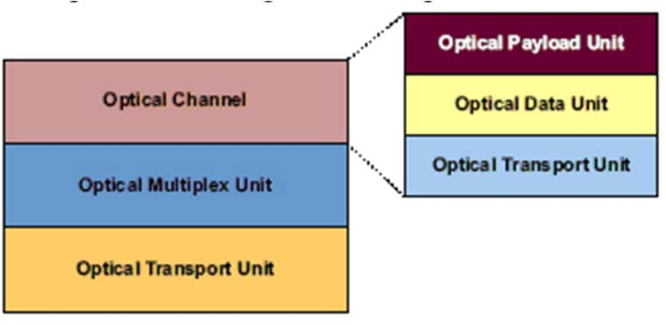
4.4 Формирование структуры OTN

Slide 41
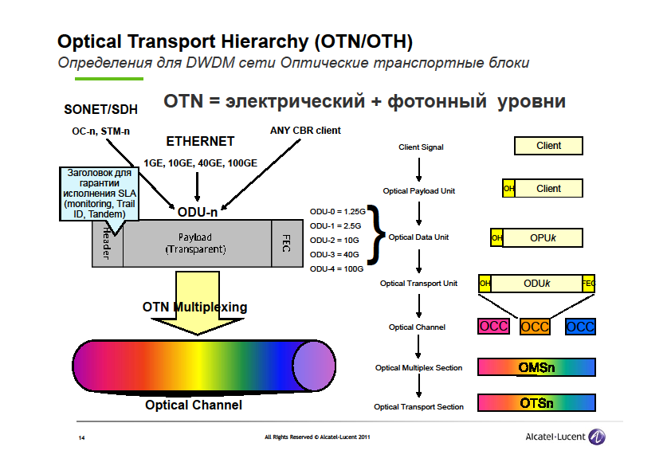

Slide 42
4.4 Архитектура OTN Линейная часть OTM
Линейная часть OTM:
1.Секция оптического уплотнения (OMS) располагается между двумя
устройствами и может уплотнять длины волн на волокне,
как показано на рис. 2.
2. Секция оптической передачи (OTS) состоит из волокна между элементами, выполняющими оптическую обработку сигнала.
Оптоволоконный усилитель выполняет функцию усиления линии.
OTN предлагает шесть уровней мониторинга транзитных соединений, которые позволяют оператору отслеживать прохождение сигналов по сетям других операторов.
Эта новая функция помогает управлять ошибками, поскольку заголовок OTN тесно согласован с этими пунктами.
На рис. 3 показана схема согласования услуг с общими длинами волн
(канал OCh всегда содержит один блок OTU), которая обеспечивает эффективность управления полосами пропускания субволн и отделение скорости передачи сервисов от пропускной способности канала.

Slide 43
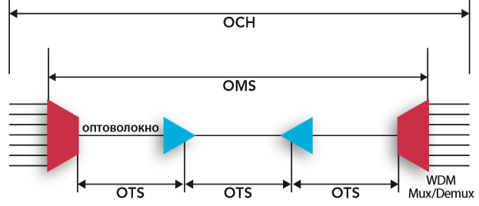
4.4. Схема линейной структуры OTN Рисунок 2

Slide 44
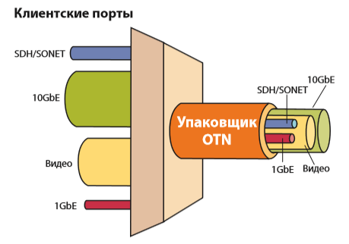
4.4 OTN поддерживает разные типы услуг на одной длине волны. Рис. 3.

Slide 45
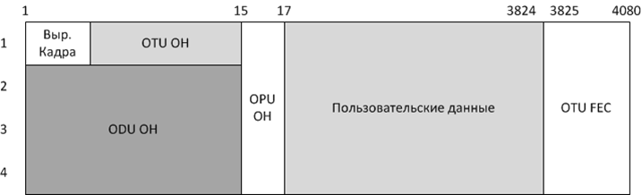
4.5 Структура кадра OTN(см слайд 29,30)

Slide 46
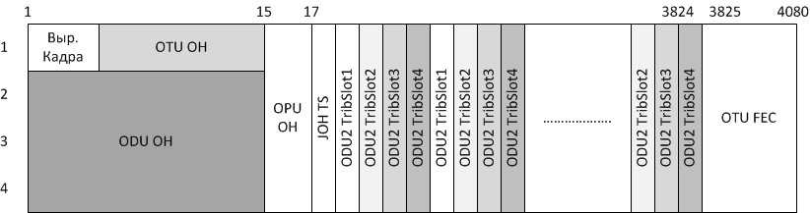
4.5 Мультиплексирование блоков При мультиплексировании блоков ODU, поле пользовательских данных блока OPUk разбивается на так называемые трибутарные слоты (Tributary Slot, TS), в которые помещаются данные блока OPUk-1.

Slide 47
4.5 Иерархия уплотнения OTN
OTN поддерживает одношаговое и многошаговое уплотнение в контейнеры ODU.
На рис. 4 представлен иерархический вид.
Например, четыре блока ODU1 могут быть уплотнены в один блок OPU2.
Блок OPU3 может содержать:
- четыре блока ODU2,
- 16 блоков ODU1 или
- комбинацию из блоков ODU1 и ODU2.
Показатель 10G определяет пропускную способность канала независимо от типа передаваемого трафика,
а показатель 10GbE относится к трафику сети Ethernet, передаваемому со скоростью 10 Гбит/с.

Slide 48
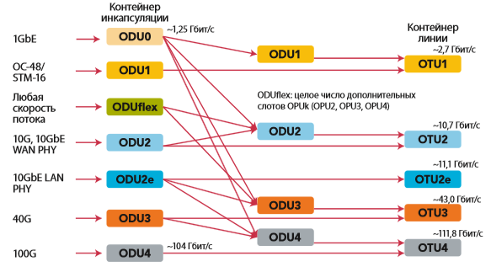
4.5 Иерархия согласования OTN. Рис 4

Slide 49
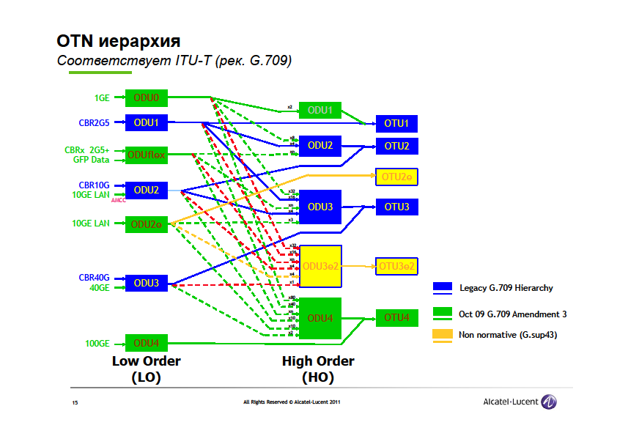

Slide 50
4.5 Стандартные скорости передачи OTN
Приблизительная
скорость передачи,
Гбит/с Оптимизировано для
OTU1 2,66 SDH STM-16 передача сигнала
OTU2 10,70 SDH STM-64 или 10GbE передача на
физическом уровне глобальной сети (WAN)
OTU2e 11,09 10GbE. Передача на физическом уровне
локальной сети (LAN) (для портов
коммутаторов/маршрутизаторов IP/Ethernet)
на полной линейной скорости (10,3 Гбит/с)
OTU3 43,01 SDH: STM-256 или 40GbE передача сигнала
OTU3e2 44,58 Передача до четырех сигналов OTU2e
ODU4 112 100 GbE передача сигнала

Slide 51
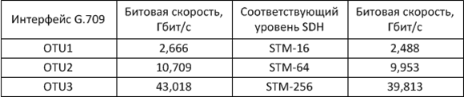
4.5 Иерархия скоростей OTN В настоящее время стандартизованы три скорости OTN, которые выбраны так, чтобы прозрачным образом передавать кадры STM-16, STM-64 и STM-256 вместе со служебными заголовками.

Slide 52
4.5 Коррекция ошибок
В OTN применяется процедура прямой коррекции ошибок (FEC), в которой используются коды Рида-Соломона RS(255,239).
В этом самокорректирующемся коде данные кодируются блоками по 255 байт, из которых 239 байт являются пользовательскими, а 16 байт представляют собой корректирующий код.
Коды Рида-Соломона позволяют исправлять до
8 ошибочных байт в блоке из 255 байт,
что является очень хорошей характеристикой для самокорректирующего кода.
Применение кода Рида-Соломона позволяет улучшить отношение мощности сигнала к мощности шума на 5 дБ.
Этот эффект дает возможность увеличить расстояние между регенераторами сети на 20 км или использовать менее мощные передатчики сигнала.

Slide 53
4.6 Основные возможности OTN(1)
1.Уплотнение/коммутация для скорости 40G/100G
2.Повышение пропускной способности сети.
OTN позволяет увеличить пропускную способность сети до 100 Гбит/с выше.
Это позволяет поставщикам услуг масштабировать сети или расширять ассортимент услуг, не изменяя архитектуру сети и обходясь без крупных инвестиций.
Использование каналов с пропускной способностью 40 и 100 Гбит/с позволяет операторам быстрее предоставлять услуги, снижать себестоимость передачи и разгружать участки линий с ограниченной пропускной способностью.

Slide 54
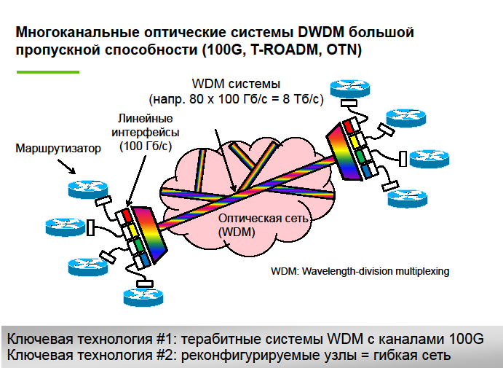

Slide 55
4.6 Основные возможности OTN(1)
3. Расширенный мониторинг услуг.
OTN включает предусмотренные протоколом решения для мониторинга трафика,
поддерживающие функцию мониторинга тандемных соединений (ТСМ) и другие подобные функции.
Это позволяет вести комплексный мониторинг услуг в различных доменах (рис. ниже ).

Slide 56
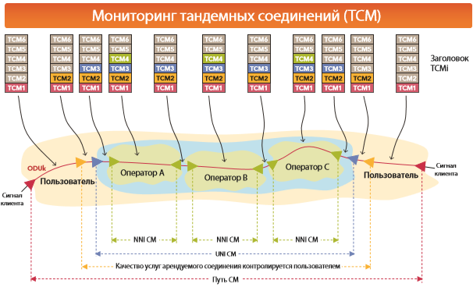
Мониторинг тандемных соединений (TCM) обеспечивает прозрачность управления на нескольких (вложенных) уровнях. Рис.

Slide 57
4.6 Основные возможности OTN(2)
4. Ядро с эффективной коммутацией без потерь пакетов.
Детерминированный характер OTN обеспечивает высокую скорость передачи трафика в масштабе всей сети.
Это позволяет поставщикам услуг построить ядро сети, обеспечивающее эффективную коммутацию без потерь пакетов.
При необходимости на границе сети можно выполнять агрегацию пакетов, с превышением или без превышения лимита (рис. 13).
При достаточном уровне заполнения трафик направляется в OTN и передается через ядро в место назначения с минимальными затратами.

Slide 58
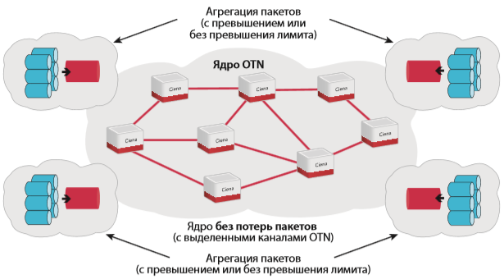
Ядро OTN с эффективной коммутацией без потерь пакетов (рис.13)

Slide 59
4.6 Основные возможности OTN(3)
5.Модернизация сети ОТN
Большинство операторов рассматривают OTN как путь развития сетей SDH.
OTN предоставляет доступ SDH к каналам 100 Гбит/с и выполняет функцию шлюза для устаревших транспортных сетей.
Выбирая обновление, ограничение или расширение, поставщики услуг могут развивать свои сети в несколько этапов, чтобы не прерывать работу основных сервисов.
На рис.14 показан пример перехода от неэффективной кольцевой топологии сети к полносвязной инфраструктуре и далее к интеллектуальной полносвязной сети.

Slide 60
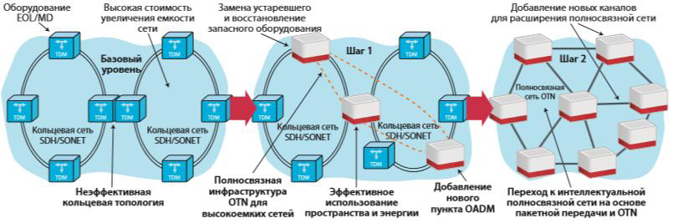
4.6 Основные возможности OTN. Рис.14 Модернизация сети

Slide 61
4.6 Основные возможности OTN (4)
6. Экспресс-подключение маршрутизатора
ядра IP-сети.
Многим операторам известно, что стоимость коммутации трафика с использованием маршрутизатора выше, чем в случае использования коммутатора OTN или Ethernet.
Усложнение обработки трафика маршрутизаторов вызывает дополнительные расходы.
Поскольку IP-трафик передается в пакетах, многие операторы считают, что на всех узлах сети должны быть установлены маршрутизаторы многопротокольной коммутации по меткам (MPLS), независимо от моделей трафика.

Slide 62
4.6 Основные возможности OTN (5)
OTN разгружает транзитный IP-трафик с основных маршрутизаторов, уменьшая число портов и снижая общие затраты на обслуживание сети (рис.15).
Разгрузка транзитного IP-трафика также позволяет поставщикам продлевать сроки обновления архитектуры сети.
Примеры реализации сетей OTN показывают снижение капитальных расходов на 20–60 %, что позволяет достичь уровня рентабельности за девять месяцев.
Кроме того, OTN снижает расходы на услуги передачи Ethernet, перенаправив трафик в обход периферийных коммутаторов.
Это также позволяет повысить эффективность услуг и доступность сети.

Slide 63
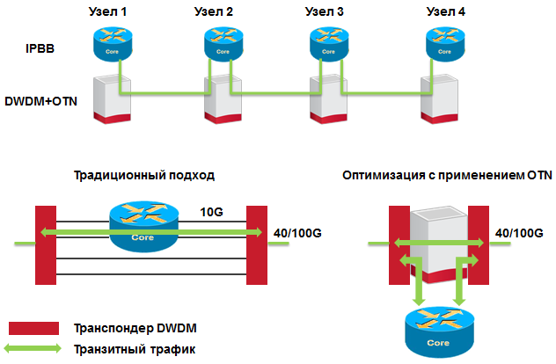
4.6 Основные возможности OTN Рис.15. Разгрузка роутеров от транзитного трафика

Slide 64
4.6 Основные возможности OTN (6)
7. Совместимость и функции плоскости управления
Ценность OTN значительно возрастает при ее использовании с оптической сетью с автоматической коммутацией (ASON) или плоскостью управления обобщенной многопротокольной коммутации по меткам (GMPLs).
Плоскость управления автоматизирует многие сетевые операции, включая предоставление, модификацию и прекращение услуг, планирование и выполнение технического обслуживания и автоматическое обнаружение сети, включая расширения.
Плоскость управления также обеспечивает автоматическое восстановление трафика и маршрутизацию нарушенного трафика без вмешательства человека.
Расширяемые наборы функций поддерживают множество опций, в том числе разные уровни доступности услуги и динамические сервисы.
Интеллектуальное решение для полносвязных сетей может сократить время развертывания сервисов от нескольких месяцев до часа.
Плоскость управления также повышает отказоустойчивость сети благодаря одновременной обработке нескольких ошибок.
Это повышает доступность сети до уровня 99,9999 %.

Slide 65
4.7 Основные возможности плоскости управления OTN (1)
Ниже перечислены основные возможности плоскости управления:
1. Автоматизация сетевых операций.
Плоскость управления предоставляет интеллектуальные средства, позволяющие автоматизировать множество сетевых операций.
Это обеспечивает ускоренное развертывание сервисов, улучшает управление
и сокращает время восстановления после сбоев.
Основные функции плоскости управления :
- автоматическое управление соединениями;
- автоматический учет и техническое обслуживание;
- автоматическое обнаружение;
- автоматическое восстановление.

Slide 66
4.7 Основные возможности плоскости управления OTN (2)
2. Доступность с учетом класса обслуживания.
Теперь поставщики услуг могут проектировать классы настраиваемых услуг из широкого набора доступных структурных блоков (рис.16)
Можно настраивать такие параметры, как время восстановления
(50 мс, 250 мс, 500 мс), число допустимых ошибок (одна или несколько)
и минимальный или нулевой уровень защиты для трафика с низким приоритетом.
Благодаря гибким услугам сети OTN способны удовлетворить потребности заказчиков и выполнить требования сложных приложений.
3. Измерение задержки в реальном времени.
Выполнение требования о максимальной задержке, оговоренное в соглашениях об уровне обслуживания, является необходимым условием для многих приложений OTN, например для связи между ЦОД. Измерение задержки – стандарт
4. Динамическая инфраструктура.
OTN и плоскость управления обеспечивают динамическую реакцию сети на запросы приложений верхнего уровня в реальном времени.
Есть возможность предоставления новых услуг, например облачные подключения по требованию или по расписанию, при которых плоскость управления взаимодействует с операционной системой облака.
Сеть взаимодействует с облачными серверами и хранилищами, обеспечивая поддержку критически важных приложений и динамично предоставляя ресурсы по команде на уровне приложений, как показано на рис.17.

Slide 67
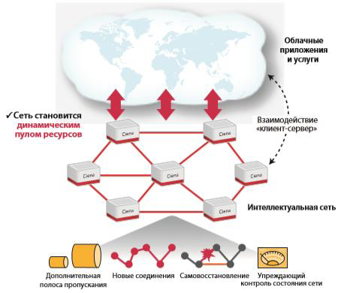
4.7 Основные возможности OTN Рис.17. OTN и плоскость управления как динамический пул ресурсов для облака

Slide 68
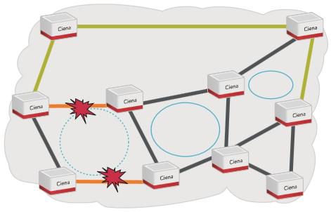
4.7 Основные возможности OTN Рис. 16. Повышение отказоустойчивости сети благодаря OTN и плоскости управления

Slide 69
4.7 Основные возможности плоскости управления OTN (3)
5. Оптические виртуальные частные сети (O-VPN).
O-VPN позволяет поставщикам услуг виртуально сегментировать сети, позволяя выделять одному заказчику, например предприятию, специальные соединения, спектральные каналы, субспектральные каналы или даже узлы.
Как показано на рис.18, сегменты виртуальных сетей предоставляют все необходимые ресурсы, включая полосу пропускания, средства управления и элементы защиты, но без дополнительных затрат и без необходимости создания отдельной, выделенной сервисной инфраструктуры.
Сети O-VPN предоставляют безопасную частную сеть с высокой скоростью передачи, которая связывает объекты конечных пользователей с гибкой, управляемой виртуальной инфраструктурой через фракционные, единичные или множественные прозрачные оптические подключения.
Подключения можно выполнять через широкий набор клиентских интерфейсов, например Ethernet, OTN, SDH, Storage Area Network (SAN) и видеоприложения.
Кроме того, сети O-VPN предоставляют конечным пользователям виртуальную инфраструктуру для управления их собственными внутренними подключениями, распределением полосы пропускания и параметрами защиты цепи в домене O-VPN.

Slide 70
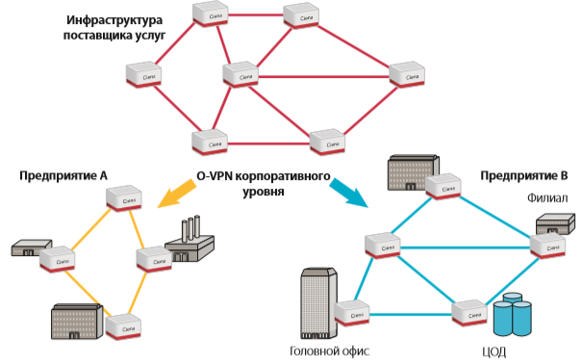
4.7 Основные возможности OTN Рис.18 Оптические виртуальные частные сети

Slide 71
4.7 Основные возможности плоскости управления OTN (10)
На рис.18 показан пример виртуализации, в котором сегмент
Предприятие A может предоставлять высоко доступные защищенные подключения для критически важных приложений для различных пакетов и протоколов хранения.
Также можно создать сегмент Предприятие B для поддержки облачных услуг, где заказчики могут составлять графики передачи больших данных, необходимых для перемещения хранилищ или миграции виртуальных машин.
Несмотря на то, что O-VPN предлагаются в сетях поставщиков услуг, они предоставляют выделенную полосу пропускания для соединения различных объектов конечных пользователей в полно связной конфигурации с несколькими параллельными линиями и поддерживают полное разделение пользовательского трафика и полосы пропускания для восстановления.
Также могут быть обеспечены полная видимость сети и дополнительные средства защиты, контроля распределения ресурсов и выделения полос пропускания по требованию с использованием безопасного клиентского веб-портала .

Slide 72
ЗАКЛЮЧЕНИЕ
OTN обеспечивает обширную OAM&P функциональность для многоволновых оптических систем за счет применения больших дополнительных заголовков оптических секций и введения механизмов коррекции ошибок FEC.
Подобные меры требуют выделения дополнительной полосы в канале и, на первый взгляд, уменьшают эффективность его использования.
Однако, полученные дополнительные возможности администрирования сети с лихвой окупают все затраты.
Несмотря на то, что технология OTN относительно новая, на сегодняшний день уже все основные производители телекоммуникационного оптического оборудования предлагают решения на ее базе, а новые сети с применением волнового мультиплексирования в транспортных потоках строятся исключительно с применением технологии OTN.
И это лишний раз показывает ее высокую эффективность и востребованность.

Slide 73
